Slide 1
Informes escolares con Word
Uso correcto del teclado

Slide 2
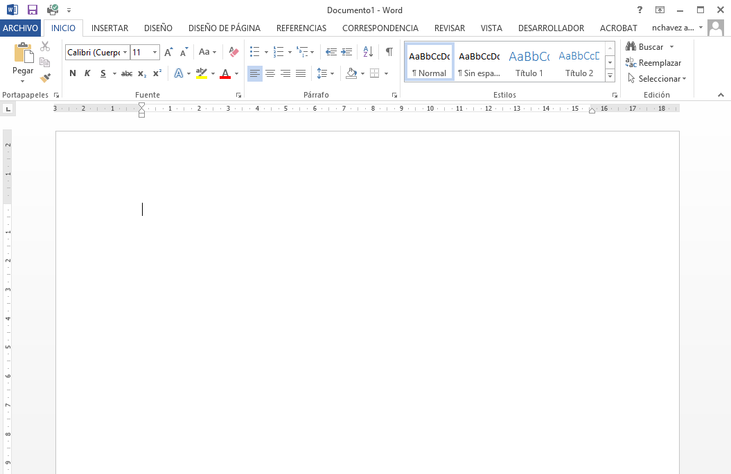
Escribir un texto
La red Internet nació al inicio de la Guerra Fría, bajo los auspicios de las fuerzas armadas norteamericanas, cuando en 1958 crean ARPA, que posteriormente se convirtió en DARPA . Más adelante, las instituciones de investigación y educación ampliaron la red a tal grado que en la actualidad se hace referencia a la red como la Aldea global.
[Entrar]

Slide 3
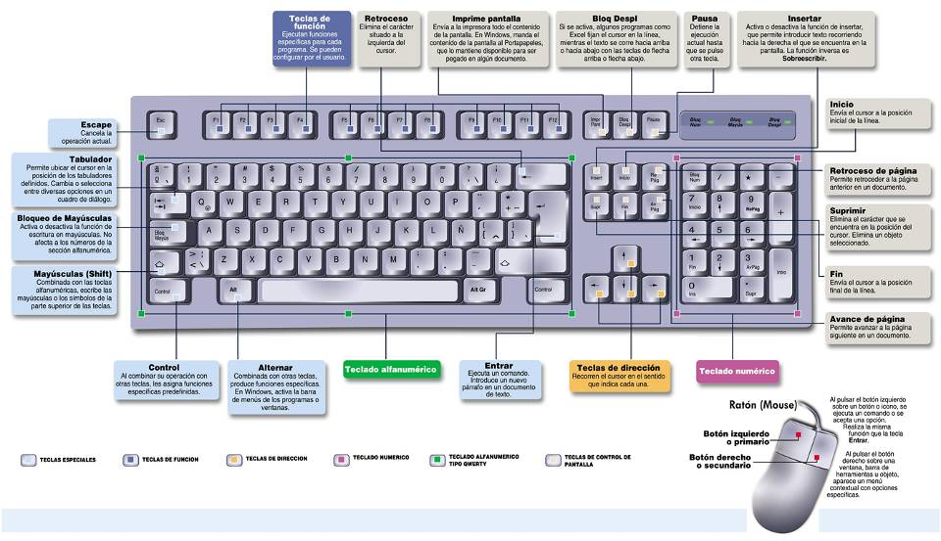
Secciones y teclas del teclado

Slide 4
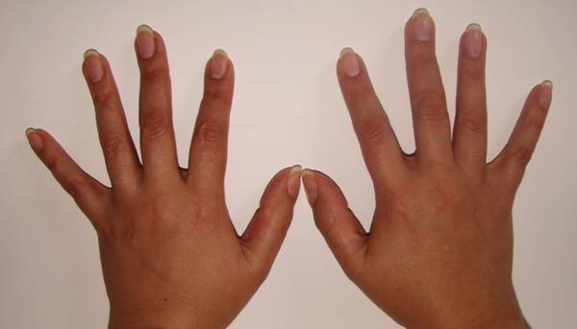
Posición correcta de los dedos en el teclado
A
S
D
F
J
K
L
Ñ
ESPACIO

Slide 5
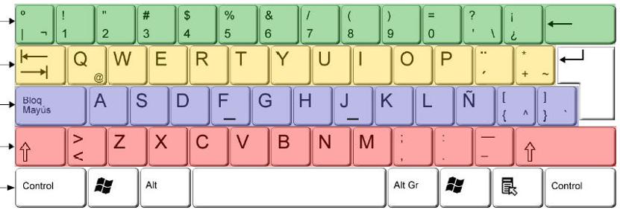
Filas del teclado
Las cinco filas de la sección alfanumérica del teclado se han bautizado con nombres especiales para identificarlas: fila superior; fila dominante; fila guía; fila inferior y fila muda.
Fila Superior
Fila Dominante
Fila Guía
Fila Inferior
Fila Muda

Slide 6
Principales filas de la sección alfanumérica del teclado
Fila Dominante
Fila Guía
Fila Inferior
Las principales filas de la sección alfanumérica del teclado son la fila dominante, la fila guía y la fila inferior. Pulsa en cada una de ellas para agrandarla; pulsa nuevamente para cerrarla.

Slide 7
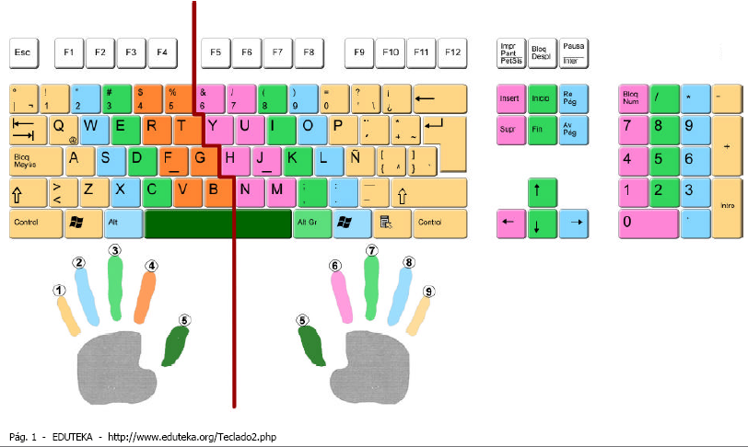
Posiciones de los dedos en el teclado
Zona de mano izquierda
Zona de mano derecha
Pulsa aquí para finalizar

